Slide 1
Mécanisme d’experts sur les droits des peuples autochtones
Haut-Commissariat des Nations Unies aux droits de l‘homme

Slide 2
Plan
Contexte du Mécanisme d'experts
Situation du Mécanisme d'experts dans le système des droits de l’Homme des Nations Unies
Création du Mécanisme d'experts, 2007
Mandat du Mécanisme d'experts:
Résolution 6/36 (2007) du Conseil des Droits de l’Homme
Composition du Mécanisme d’experts
Sessions du Mécanisme d’experts
Participation dans le Mécanisme d’experts, y compris ses sessions annuelles
Préparer une déclaration pour présentation à la session annuelle

Slide 3
Plan
Rôle du Haut-Commissariat des Nations Unies aux droits de l‘homme
Étude du Mécanisme d'experts sur l’éducation
Contexte
Conseils
Étude du Mécanisme d'experts sur la participation
Contexte
Bonnes Pratiques
Conseils
Où trouver de plus amples informations?

Slide 4
Contexte du Mécanisme d'experts sur les droits des peuples autochtones
1982: Groupe de travail sur les populations autochtones (GTPA)
Sous la responsabilité de la Commission des droits de l‘Homme et la Sous-Commission sur la Protection et Promotion des droits de l’homme (Sous-Commission)
Composé de 5 membres de la Sous-Commission
Mandat: examiner les développements concernant la promotion et la protection des droits des peuples autochtones et faire évoluer les normes internationales sur les droits des peuples autochtones
Participation ouverte, y compris les représentants des peuples autochtones
1985: Le GTPA commence la rédaction de la déclaration
1993: Le GTPA finalise la rédaction de la déclaration
1994:
La Sous-Commission approuve le projet de déclaration fait par le GTPA
Le projet de déclaration est soummis à la Commission des droits de l’Homme
1995 - 2006: La Commission des droits de l’Homme établit le Groupe de Travail sur le projet de déclaration en 1995.
Les peuples autochtones et les Etats (et autres) contribuent à la rédaction de la déclaration lors des sessions annuelles du Groupe de Travail sur le projet de déclaration.
Notes:
Further Background:
1920s: representatives of Maori and Haudenosaunee brought their concerns to the League of Nations
1950s: first international treaty on indigenous peoples’ rights: ILO Convention 107 on Indigenous and Tribal Peoples
1970s: Sub-Commission on the Promotion and Protection of Human Rights authorised the preparation of a study on discrimination against indigenous peoples
1980:
Study on discrimination against indigenous peoples finalised (Cobo Study)
Working Group on Indigenous Populations established

Slide 5
Contexte du Mécanisme d'experts sur les droits des peuples autochtones
2006:
Dissolution de la Commission des droits de l’Homme (y compris organes subsidiaires tels que le GTPA) et son remplacement par le Conseil des Droits de l’homme
La ‘construction de l’institution’ du Conseil de droits de l’Homme commence
Approbation de la Déclaration au Conseil des droits de l‘Homme (Juin 2006)
2007:
Accord sur la structure du Conseil des droits de l‘Homme et ses organes subsidiaires
Mécanisme d’experts sur les droits des peuples autochtones est établi par le Conseil des droits de l’Homme
Adoption de la Déclaration des Nations Unies sur les droits des peuples autochtones lors de l’Assemblée Générale (Sept 2007)
Notes:
Human Rights Council institution building:
The organisation of the structure of the Human Rights Council including its subsidiary bodies.

Slide 6
Place au sein du système des droits de l’Homme des Nations Unies
Conseil économique et social
Assemblée Générale
IPQA
Commission des droits de l’Homme
Conseil des droits de l’Homme Résolution 60/251 de l’Assemblée Générale
03/04/06
29/06/06
Adoption de la Déclaration par l’AG
Résolution 63/161 de l’AG , mandat du FCVPA
Rapporteur Spécial
CDH – Déclaration de l’ONU
Résolution 12/13 du CDH
Résolution 9/7 du CDH
Groupe de Travail sur le projet de Déclaration
Renouvellement du RS
13/09/07
Sept.2009
24/09/08
28/09/07
Sous-Commission
Mécanisme d’experts sur les droits des peuples autochtones
Résolution 6/36 du CDH
Première session
Résolution 6/16
Réunion informelle
1-3/10/08
Groupe de Travail sur les Peuples Autochtones
28/09/07
Deuxième session
18/06/06
6-7/12/07
10-14/08/09
Construction institutionelle (Résolution 5/1 du CDH)
Troisième session
12-16 July 2010
14/12/07

Slide 7
Etablissement du Mécanisme d’Experts
Négotiations en 2006 et 2007
Lors des sessions officielles du Conseil des droits de l’Homme (mais aussi en dehors) au cours de son processus de construction de l’institution.
Les peuples autochtones ont fait pression pour la création du Mécanisme d'experts.
Réunion informelle précédant l'adoption par le Conseil des droits de l’Homme de la résolution établissant le Mécanisme d'experts
Le mandat du Mécanisme d’experts a été créé par la Résolution 6/36 du Conseil des droits de l’Homme en Décembre 2007
Notes:
Information sur la réunion informelle qui précédent l’etablissement du Mécanisme d’experts par le Conseil de droits de l’homme est disponible ici: http://www2.ohchr.org/french/issues/indigenous/groups/groups-01.htm.

Slide 8
Le Mandat Résolution 6/36
1. Décide, aux fins d’aider le Conseil des droits de l’homme dans l’exercice de son mandat, de mettre en place un mécanisme d’experts subsidiaire qui doterait le Conseil d’une compétence thématique en matière de droits des peuples autochtones de la manière et dans la forme voulues par le Conseil:
Assistance pour la mise en œuvre du mandat du Conseil
Fonction consultative
Conseil des droits de l’homme demande sur la manière et la forme

Slide 9
Le Mandat
a) Cette compétence thématique sera essentiellement axée sur le conseil fondé sur des études et des travaux de recherche;
b) Le mécanisme pourra présenter des propositions au Conseil pour examen et approbation, dans le cadre de ses travaux fixé par le Conseil;
Expertise principalement par des études et des conseils basée sur la recherche
Des propositions - mais il doivent obtenir l'approbation du Conseil des droits de l'homme
Demandes du Conseil des droits de l’homme :
Education (2008): Rés. 9/7
Droit à la participation au processus de prise de décision (2009 – 2010): Rés. 12/13
Cultures et langues (2011): Rés. 18/8

Slide 10
Rapports au Conseil
2. Décide également que ce mécanisme fera tous les ans rapport au Conseil sur ses travaux;
Présentation formelle pendant les 10e (2008), 12e (2009), 15e (2010) and 18e (2011) sessions du Conseil des droits de l’homme
Nouveau: dialogue interactif (18e session), disponible en direct sur le webcast du Conseil des droits de l’homme (http://www.un.org/webcast/unhrc/)
Rapports en même temps que ceux du Rapporteur Spécial sur les droits des peuples autochtones

Slide 11
Composition
Résolution 6/36 du Conseil des droits de l’homme (2007)
3. Décide en outre que le mécanisme d’experts sera composé de cinq experts indépendants qui seront sélectionnés conformément à la procédure que le Conseil a établie dans les paragraphes 39 à 53 de l’annexe de sa résolution 5/1 en date du 18 juin 2007;
4. Recommande vivement que, dans le processus de sélection et de nomination, le Conseil tienne dûment compte des candidatures de personnes d’origine autochtone;
6. Décide en outre que les membres du mécanisme d’experts exerceront leurs fonctions pendant une période de trois ans qui peut être renouvelée une fois;
Experts (2008-2011)
John Henriksen (Norvège)
Jannie Lasimbang (Malaisie)
José Mencio Molintas (Philippines)
José Carlos Morales Morales (Costa
Rica)
Catherine Odimba
(Republique Démocratique du Congo)
2011
Vital Bambanze (Burundi): 1 année (Président 2011)
Anastasia Chukhman (Fed. Russe): 2 ans
Jannie Lasimbang (Malaysia): 3 ans
Wilton Littlechild (Canada): 3 ans
José Carlos Morales Morales (Costa Rica): 2 ans

Slide 12
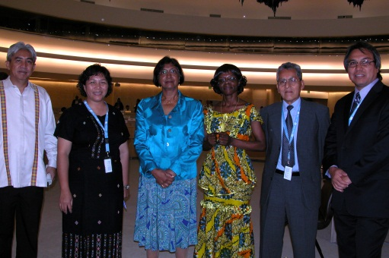

Slide 13
Coordination
5. Décide, afin que le mécanisme d’experts renforce la coopération et évite les doubles emplois avec l’activité du Rapporteur spécial sur la situation des droits de l’homme et des libertés fondamentales des populations autochtones et celle de l’Instance permanente sur les questions autochtones, que le mécanisme d’experts invitera le Rapporteur spécial et un membre de l’Instance permanente à assister et à participer à sa réunion annuelle;
Coordination étroite entre les mandats sur peuples autochtones et les secretariats respectifs
La cooperation comprends:
participation aux sessions respectives (p.e. ME et RS au IPQA et viceversa)
Réunions annuelles de coordination
La déclaration sur les droits des peuples autochtones est le cadre commun, conformément à l'article 42 de la Déclaration

Slide 14
Distinctions entre les mandats sur les peuples autochtones
Mécanisme d’experts
Conseils thématiques au Conseil des droits de l’homme
Rapporteur Spécial sur les droits des peuples autochtones
Examine les obstacles qui existent pour la protection des droits des peuples autochtones, rassemble des informations et des communications, formule des recommandations et travaille avec d'autres mandats tels que le Mécanisme d'experts
Effectue des visites aux pays, répond aux communications et entreprend des études thématiques
l’Instance permanente sur les questions autochtones
Conseille le Conseil économique et social, sensibilise et encourage l'intégration et la coordination des activités sur les questions autochtones au sein du système des Nations Unies et prépare et diffuse des informations sur les questions autochtones

Slide 15
Sessions Annuelles
Le Mécanisme d'experts se réunit annuellement
À Gèneve
normalement en Juillet
pour 5 jours
Les peuples autochtones, les Etats, les acteurs non-étatiques, universités, les institutions nationales des droits de l’homme et autres y participent.

Slide 16
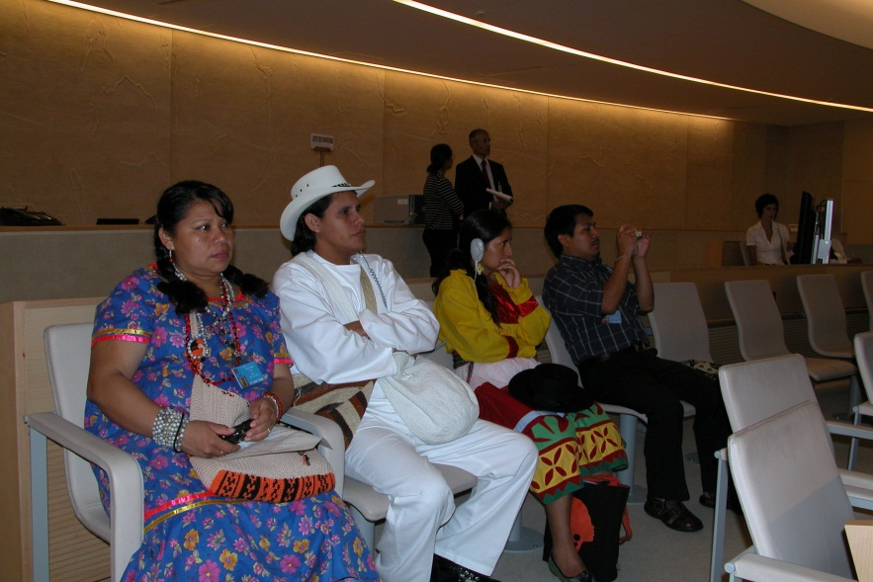
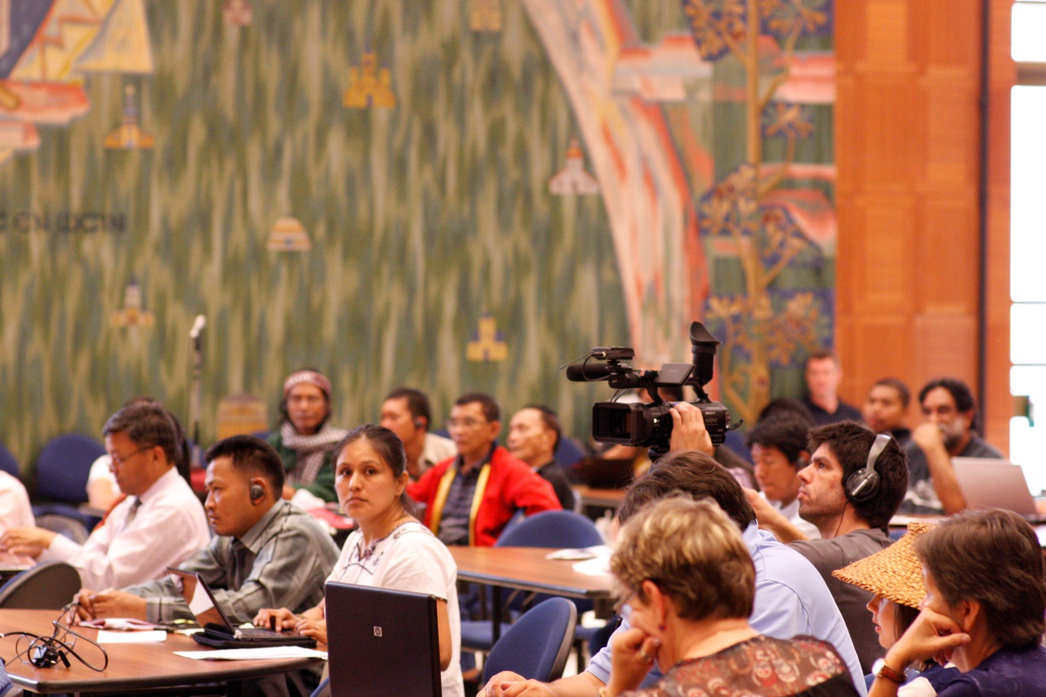
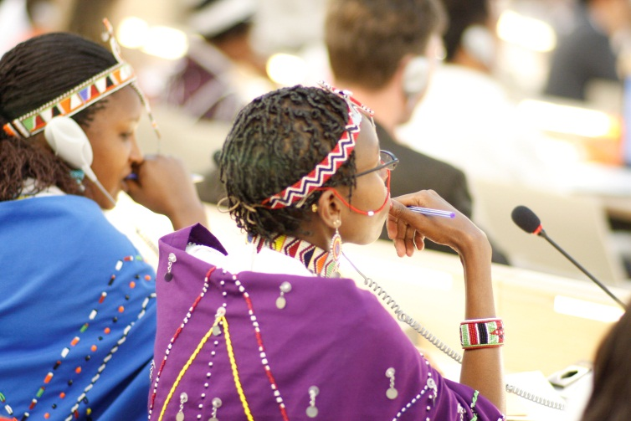
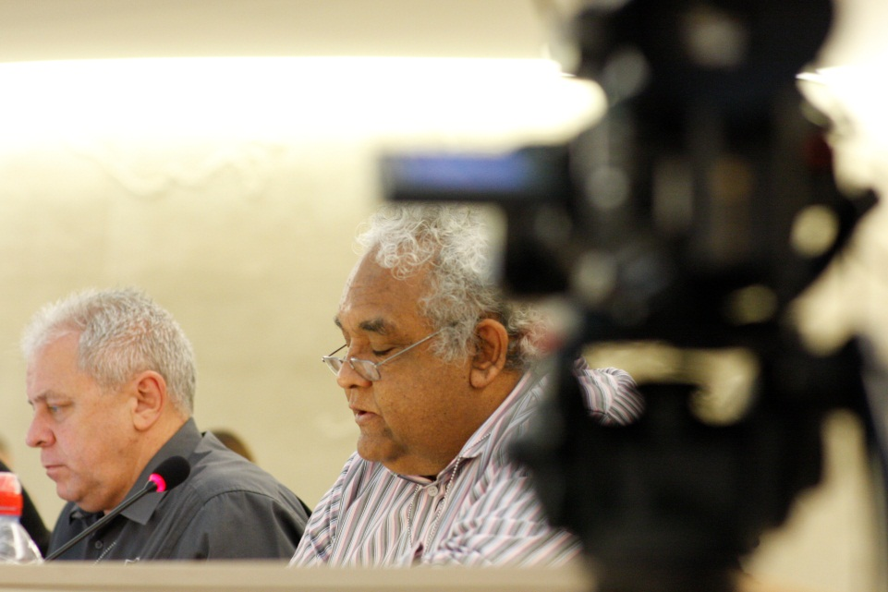
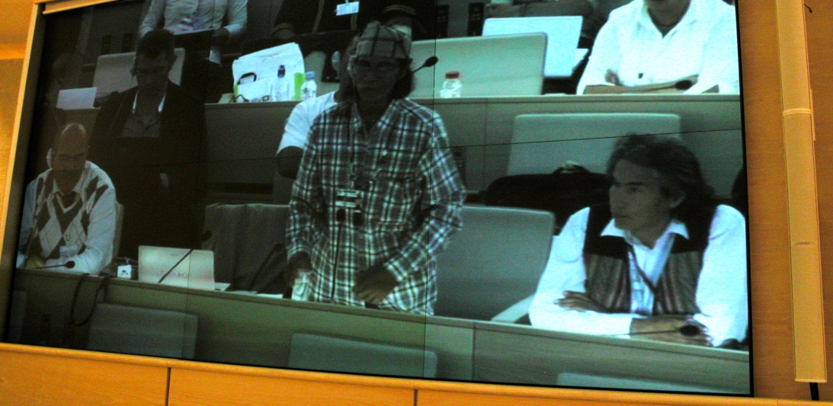
Participation au Mécanisme d’experts

Slide 17
Participation
Résolution 6/36:
sera ouverte à la participation, en qualité d’observateurs, des États, des mécanismes, organismes et institutions spécialisées, fonds et programmes des Nations Unies, des organisations intergouvernementales, des organisations et mécanismes régionaux dans le domaine des droits de l’homme, des institutions nationales des droits de l’homme et autres organismes nationaux pertinents, des universitaires et des experts des questions autochtones, des organisations non gouvernementales dotées du statut consultatif auprès du Conseil économique et social;
la réunion sera également ouverte aux organisations des peuples autochtones et aux organisations non gouvernementales dont les buts et objectifs sont conformes à l’esprit, aux buts et aux principes de la Charte des Nations Unies, sur la base de certaines dispositions, notamment la résolution 1996/31 du Conseil économique et social en date du 25 juillet 1996, et des pratiques observées par la Commission des droits de l’homme, par le biais d’une procédure d’accréditation ouverte et transparente, conformément au Règlement intérieur du Conseil des droits de l’homme, qui veillera à fournir en temps utile des informations sur la participation et les consultations avec les États concernés;

Slide 18
Participation
Procédure d'accréditation
Ouvert
Basée sur l’internet
Disponible avant la session annuelle sur le site du Mécanisme d’experts
L'ordre du jour peuvent inclure: étude actuelle, les études passées, la Déclaration sur les droits des peuples autochtones
Le financement peut être trouvé a partir du Fonds de contribution volontaire des Nations Unies pour les peuples autochtones http://www.ohchr.org/FR/Issues/PAutochtones/FondsPopulationsAutochtones/Pages/Fondspopulationsautochtones.aspx

Slide 19
Participation au Mécanisme d’experts
Candidat(s) actuels
Participation au Conseils des droits de l’homme
Participation à la session du MEDPA
MEDPA
Contributions orales– soulèvent des questions
Réeunion avec le Rapporteur Spécial –communication
Envoyer des contributions aux études
Rencontre avec les peuples autochtones et les acteurs concernés

Slide 20
Orientation pour des déclarations lors des sessions du Mécanisme d'experts
Notez l'ordre du jour à laquelle vous souhaitez parler
Inscrivez-vous pour parler de l'ordre du jour
Préparer déclaration écrite
Faire copies de la Déclaration (DoCIP fournit généralement des services de copie) pour son distribution par le secrétariat
Parlez sur le sujet
5 minutes
Soyez claire
Parler lentement (puisque la déclaration sera traduite simultanément)
NB: Le Mécanisme d'experts ne peut pas répondre aux allégations spécifiques de violations des droits des peuples autochtones

Slide 21
Rôle du HCDH
Bureau du Haut-Commissariat aux droits de l'homme (HCDH)
C’est le secrétariat du Mécanisme d'experts
Fournit un appui logistique
Fournit un appui de fond
Organise des ateliers d'experts sur les études du Mécanisme d'experts
Le Haut-Commissariat aux droits de l'homme
Ouvre habituellement la session annuelle du Mécanisme d'experts

Slide 22
Etudes du Mécanisme d’experts
Basées sur:
Recherche réalisée par des experts
Les soumissions lors des sessions du Mécanisme d'experts
Des séminaires d'experts
Contributions des:
Etats
Peuples Autochtones – individus et représentants des peuples autochtones
Institutions académiques
Institutions Nationales des droits de l’homme
Acteurs non-étatiques

Slide 23
Etude sur l’Education
Résolution 9/7: préparer une étude sur les leçons apprises et les défis pour atteindre la mise en œuvre du droit des peuples autochtones à l'éducation
Structure de l’étude:
Une analyse basée sur les droits de l’homme de la portée et du contenu du droit à l'éducation;
Systèmes d'enseignement et institutions autochtones;
Leçons apprises;
Défis et mesures visant à atteindre la mise en œuvre effective du droit des peuples autochtones à l'éducation; et
Le Conseil No.1 du Mécanisme d’experts sur le droit des peuples autochtones à l'éducation

Slide 24
Etude sur l’Education
Reconnaissance de l'éducation comme un droit de l’Homme fondamental - en général, et spécifiquement en relation avec les peuples autochtones: examen de documents pertinents relatifs aux droits de l’homme, y compris les termes de la Déclaration sur les droits des peuples autochtones
L'éducation des peuples autochtones contribue au développement individuel et communautaire
L'éducation est un moyen important pour la jouissance, l'entretien et le respect des cultures autochtones, ses langues, ses traditions et ses connaissances traditionnelles
La forme et le contenu de l'éducation doivent être culturellement appropriés et acceptables pour les peuples autochtones

Slide 25
Etude sur l’Education
L'éducation est un moyen indispensable pour garantir le droit des peuples autochtones à l'autodétermination
L'éducation autochtone comprend :
L'éducation traditionnelle ou les modes d'apprentissage et institutions traditionnelles
Intégration des perspectives et des langues autochtones dans les institutions et le système général d’éducation
Les peuples autochtones ont le droit d'établir et de contrôler leurs propres systèmes et institutions d'éducation

Slide 26
Etude sur l’Education
Leçons apprises :
La reconnaissance constitutionnelle des peuples autochtones et l’adoption de lois nationales et de politiques sur l’éducation est considerée comme une priorité dans l’application du droit des peuples autochtones à l’éducation
La mise à disposition de ressources et considérer l’éducation comme une grande priorité sont d'une importance capitale

Slide 27
Etude sur l’Education
Les défis et les mesures à prendre comprennent:
Manque de contrôle sur les initiatives d'éducation pour les enfants autochtones
Manque de consultation sur l'élaboration et la mise en œuvre des services éducatifs offerts aux peuples autochtones
Prise en compte limitée de l'autonomie et de la participation des peuples autochtones dans la prestation de services éducatifs
L'imposition de l'enseignement général sur les enfants autochtones

Slide 28
Conseils sur les droits des peuples autochtones à l'éducation
Le droit des peuples autochtones à l'éducation inclut le droit de fournir et de recevoir une éducation grâce à leurs méthodes traditionnelles d'enseignement et d'apprentissage, et le droit d'intégrer leurs propres perspectives, cultures, croyances, valeurs et langues dans les systèmes éducatifs et les institutions traditionnels
Le droit à l'éducation des peuples autochtones est un concept holistique intégrant des dimensions psychologiques, physiques, spirituelles, culturelles et environnementales
Les gouvernements sont invités à accorder une grande importance à la compréhension et au respect des méthodes traditionnelles d'enseignement et d'apprentissage

Slide 29
Conseils sur les droits des peuples autochtones à l'éducation
Les peuples autochtones, dans l'exercice de leur droit à l'autodétermination, ont le droit à l'autonomie dans l'éducation .... Les peuples autochtones devraient être considérés comme ayant d’ores et déjà payé les actuelles et futures dotations financières à l'Etat, y compris les allocations à l'éducation, en partageant leurs terres, territoires et ressources avec d'autres
Le droit des peuples autochtones à l'autonomie pédagogique inclut le droit de décider de leurs propres priorités en matière d'éducation et de participer efficacement à la formulation, la mise en œuvre et l'évaluation des plans, des programmes et services d'éducation qui peuvent les affecter, ainsi que le droit d'établir et de contrôler leurs propres systèmes d'éducation et institutions, s’ils le souhaitent.

Slide 30
Conseils sur les droits des peuples autochtones à l'éducation
Le Mécanisme d'experts recommande que les États identifient les défis spécifiques et les mesures possibles pour assurer l'application du droit des peuples autochtones à l'éducation dans leurs pays respectifs, en consultation et en coopération avec les peuples autochtones

Slide 31
Etude sur la Participation
Résolution 12/13 (2009):
Pour entreprendre une étude sur les peuples autochtones et le droit de participer à la prise de décision
Afin de présenter un rapport intérimaire à la 15e session du Conseil (2010)
Présenter l'étude définitive à la 18e session (2011)
Résolution 15/7 (2010)
S'est félicité de l'achèvement du rapport d'étape
A prié le Mécanisme d'experts de donner des exemples de bonnes pratiques de participation des peuples autochtones à différents niveaux de prise de décision
Etude finalisée en juillet 2011

Slide 32
Etude sur la Participation
Rapport d'étape
Dans le cadre du Droit International des Droits de l’Homme
Processus décisionnels internes et institutions des peuples autochtones
Participation aux mécanismes de prise de décision liés aux institutions étatiques et non étatiques et aux processus affectant les peuples autochtones
Rapport Final de l’étude
Définition des bonnes pratiques
Les bonnes pratiques en relation avec les processus décisionnels internes et les institutions des peuples autochtones
Les bonnes pratiques en relation avec les mécanismes de décision liés à l'Etat et aux organisations non-étatiques et les processus affectant les peuples autochtones
Conseils n ° 2 sur les peuples autochtones et le droit de participer à la prise de décision

Slide 33
Etude sur la Participation: Rapport d'étape
Le principe de la participation à la prise de décision a un lien clair avec le droit des peuples autochtones à l'autodétermination, y compris le droit à l'autonomie ou l'auto-gouvernement, et avec l'obligation de l'État de consulter les peuples autochtones sur les questions qui peuvent les affecter, sur la base du principe du consentement libre, préalable et éclairé.

Slide 34
Etude sur la Participation: Rapport d'étape
L'examen du cadre des droits de l’Homme sur le droit de participer à la prise de décision en général et spécifiquement en relation avec les peuples autochtones, y compris en vertu des traités des droits de l’homme, Convention No 169 de l’ OIT concernant les peuples indigènes et tribaux, la Déclaration sur les droits des peuples autochtones, des instruments régionaux et de la jurisprudence (ex. les systèmes Interaméricain et Africain des droits de l’homme)
Ce droit a des dimensions collectives et individuelles
Exigence de la consultation et, dans certains cas, du consentement des peuples autochtones en vertu des normes internationales

Slide 35
Etude sur la Participation: Rapport d'étape
Les peuples autochtones ont le droit de prendre leurs propres décisions de façon indépendante, à travers laquelle ils déterminent leur propre statut politique et poursuivent leur développement économique, social et culturel
L'autodétermination signifie que les institutions de prise de décision doivent être conçues pour permettre aux peuples autochtones de prendre des décisions liées à leurs affaires intérieures et locales, et de participer collectivement aux processus décisionnels externes en conformité avec les normes des droits de l’homme.

Slide 36
Etude sur la Participation: Rapport d'étape
Le consentement libre, préalable et éclairé:
La jurisprudence constante des traités des droits de l'homme et des organes conventionnels a été citée
Processus de décision internes des peuples autochtones :
Guidés par les systèmes juridiques autochtones traditionnels
Peut inclure l'arbitrage et le règlement des différends de procédures
Pressions de l'influence des structures contemporaines de prise de décision
Les détails concernant les parlements et les organisations autochtones, les systèmes juridiques autochtones, le rôle des femmes dans la prise de décision

Slide 37
Etude sur la Participation: Rapport d'étape
Transformation et défis de la gouvernance autochtone
Adaptation forcée de des prises de décision traditionnelles
Manque d'intégration des femmes autochtones dans la prise de décision dans certaines communautés
Participation dans les processus décisionnels «externes»
Parfois, les peuples autochtones sont en minorité, la majorité peut les mettre en minorité lors des élections
Parfois, des mesures spéciales garantissent des sièges dans les parlements pour les peuples indigènes, parfois non
Les régions autonomes sont parfois reconnues

Slide 38
Etude sur la Participation: Etude Finale
Approche pour des bonnes pratiques
Basée sur la Déclaration sur les droits des peuples autochtones
Difficile de définir la «bonne» pratique
Le Mécanisme d'experts ne vérifie pas que toutes les pratiques sont objectivement bonnes à tous égards. Il indique seulement que certains éléments de certaines pratiques semblent avoir des aspects positifs fondés sur ses recherches et des mémoires reçus.

Slide 39
Etude sur la Participation: Etude Finale
Prise de décision interne: les bonnes pratiques
Généralement, la prise de décision interne facilite la participation des peuples autochtones et des individus dans les affaires publiques de façon philosophiquement et culturellement compatible avec la compréhension des peuples autochtones de la gouvernance
Ces processus comprennent la Comarca Kuna Yala, les nations amérindiennes aux Etats-Unis, les parlements Saami, des organes consultatifs autochtones des Philippines, le Sénat coutumier en Nouvelle-Calédonie, les procédures de règlement des différends des Chittigong Hill Tracts, et la reconnaissance constitutionnelle des formes indigènes de gouvernance au Méxique.

Slide 40
Etude sur la Participation: Etude Finale
Participation aux processus de décision externes
Représentation des peuples autochtones garantis dans les parlements
Institutions permettant la participation directe des autochtones dans la gouvernance
Consultation avec les peuples autochtones sur les questions qui les touchent
Gouvernance partagée avec les organes d’Etat
Exemples de consultation et de recherche de consentement des peuples autochtones
Participation à des forums et procédés régionaux et internationaux
Participation accrue des peuples autochtones dans les institutions nationales des droits de l'homme

Slide 41
Avis no 2 (2011) du Mécanisme d’experts: Les peuples autochtones et le droit de participer à la prise de décisions
Le droit des peuples autochtones à participer à la prise de décision est un droit de fond et aussi un droit de procédure
Les procédures de consultation doivent permettre aux peuples autochtones d’exprimer pleinement leurs points de vue, en temps voulu et en toute connaissance de cause, afin qu’ils soient en mesure d’influer sur l’issue de la consultation et que le consensus puisse être réalisé.
En outre, les consultations doivent être menées de bonne foi et sous une forme appropriée au contexte pertinent, ce qui suppose qu’elles se déroulent dans un climat de confiance mutuelle et de transparence. Les peuples autochtones doivent disposer du temps suffisant pour appliquer leurs propres processus décisionnels, et participer aux décisions prises dans le respect de leurs pratiques culturelles et sociales. Enfin, l’objectif des consultations doit être de parvenir à un accord ou à un consensus.

Slide 42
Avis no 2 (2011) du Mécanisme d’experts: Les peuples autochtones et le droit de participer à la prise de décisions
L’obligation de consulter les peuples autochtones s’applique à chaque fois qu’une mesure ou une décision affectant spécifiquement les peuples autochtones est envisagée (par exemple, affectant leurs terres ou leurs moyens de subsistance).
Elle s’applique également dans des situations où l’État envisage des décisions ou mesures susceptibles d’avoir des conséquences pour la société dans son ensemble, mais qui affectent au premier chef les peuples autochtones, en particulier dans les cas où les décisions peuvent avoir un effet disproportionné sur les peuples autochtones.
Les peuples autochtones ont le droit de développer et de conserver leur propre autorité et leurs propres organes de décision, parallèlement à leur droit de participer aux processus externes de prise de décisions qui les affectent.

Slide 43
Avis no 2 (2011) du Mécanisme d’experts: Les peuples autochtones et le droit de participer à la prise de décisions
L’obligation pour l’État d’obtenir le consentement libre, préalable et éclairé des peuples autochtones permet à ces derniers de déterminer de manière effective l’issue des prises de décisions qui les affectent, et pas seulement de participer à ces processus.
Le consentement est un élément important du processus de prise de décisions obtenu par une consultation et une participation authentiques.

Slide 44
Avis no 2 (2011) du Mécanisme d’experts: Les peuples autochtones et le droit de participer à la prise de décisions
La Déclaration sur les peuples autochtones exige que le consentement libre, préalable et éclairé des peuples autochtones soit obtenu pour les questions qui sont d’une importance fondamentale pour leurs droits, leur survie, leur dignité et leur bien-être.
Afin d’évaluer si une question est importante pour les peuples autochtones concernés, les facteurs pertinents incluent le point de vue et les priorités de ces peuples, la nature de la question ou de l’activité proposée et ses répercussions potentielles sur les peuples autochtones concernés, compte tenu, notamment, des effets cumulatifs d’atteintes ou d’activités précédentes et des injustices historiques auxquelles ces peuples sont confrontés .

Slide 45
Avis no 2 (2011) du Mécanisme d’experts: Les peuples autochtones et le droit de participer à la prise de décisions
L’élément «libre» implique l’absence de coercition, d’intimidation ou de manipulation;
«préalable» signifie que le consentement est obtenu avant le début de l’activité liée à la décision à prendre, et vise notamment le délai nécessaire pour permettre aux peuples autochtones de mettre en oeuvre leurs propres processus de prise de décisions;
«éclairé» veut dire que les peuples autochtones ont reçu toutes les informations relatives à l’activité et que ces informations sont objectives, exactes et présentées d’une manière et sous une forme compréhensibles par les peuples autochtones;
«consentement» implique que les peuples autochtones ont donné leur accord à l’activité qui fait l’objet de la décision pertinente, ce qui peut également être soumis à conditions.

Slide 46
Résolution 18/8 (Sept 2011)
Prochain étude: cultures et langues
Demande de continuer à construire sur des études antérieures, notamment sur ​​la participation
Faire un enquête pour recueillir les avis des États sur les meilleures pratiques concernant les mesures possibles et des stratégies appropriées de mise en œuvre pour atteindre les objectifs de la Déclaration
Discuter sur la Conférence mondiale sur les peuples autochtones pour contribuent à l'exploration des modalités de la réunion, y compris la participation des peuples autochtones à la Conférence et son processus préparatoire

Slide 47
Contribution aux droits des peuples autochtones
Assurer une meilleure compréhension des dispositions de la Déclaration (à travers des études et des conseils basé sur la recherche)
Panneaux réguliers
EPU
Dialogue Interactif
Occasions de s'engager avec le Conseil des droits de l'homme
La coordination entre les peuples autochtones - le renforcement du mouvement international
Promotion de la DNUDPA
MEDPA
Fournir un examen des bonnes pratiques et les défis pour la déclaration – mise en oeuvre
Coordination avec le RS et le IPQA – rencontres avec les RS durant la session pour unir leurs efforts

Slide 48
Plus d'informations
Site web du Mécanisme d'experts:
http://www2.ohchr.org/french/issues/indigenous/ExpertMechanism/index.htm
Site web du HCDH sur les peuples autochtones :
http://www2.ohchr.org/french/issues/indigenous/index.htm

